Slide 1
Риски пространственной дезинтеграции Аргентины в начале XXI века
Восьмые Максаковские чтения. 19 мая 2023 года
Скачков В.С.
Заяц Д.В.

Slide 2
Актуальность, цели и задачи исследования
Латинская Америка менее изучена ввиду географической удаленности. Вполне вероятно, с учетом геополитической турбулентности, в России будет расти интерес к столь далекому региону, в том числе и в научном плане.
Большинство латиноамериканских стран изучены целокупно, без региональной специфики. В этом случае географы заполняют пробел, проводя полимасштабные исследования, учитывающие пространственную неоднородность и социальные контрасты.
Аргентина – одна из ключевых стран региона. Наличие торговых связей с Россией, «геополитическое понимание» (Крым/Мальвины), стремление к интеграции в БРИКС, дестинация для русских релокантов.
Государственная политика, с одной стороны, способствует развитию одних частей страны, а с другой – провоцирует социально-экономическую депрессию других регионов. Подобная разность потенциалов генерирует как возможности (например, вследствие пространственной дифференциации внутреннего рынка товаров и услуг), так и риски пространственной дезинтеграции.
Цель работы: оценка рисков пространственной дезинтеграции – потенциальной возможности ослабления, нарушения и разрушения системообразующих связей между регионами государства.

Slide 3
Типичные и уникальные черты Аргентины, как государства
Типичные черты
Уникальные черты
экономическая нестабильность (высокая инфляция, необходимость структурных реформ, специализация на неэффективных отраслях);
Смена векторов внутренней и внешней политики, политический «маятник»: перонизм – киршнеризм vs. антикиршнеризм;
гипертрофия столичного региона в экономической, политической и культурной жизни страны, чрезмерная концентрация населения в Буэнос-Айресе.
федеративное политическое устройство (кроме Аргентины, в Латинской Америке федерациями являются Бразилия, Мексика и Венесуэла);
расовая композиция аргентинцев контрастирует с расовой структурой населения большинства стран региона: высокая доля бланкос, низкая доля индейцев и метисов.
Помимо сочетания типичного и оригинального, исследовательский интерес к Аргентине вызван большой площадью государства (2,8 млн км², 8-е место в мире), значительной протяженностью с севера на юг и как следствие – разнообразием природных ландшафтов и хозяйственной деятельности в их пределах.

Slide 4
Рис. 1. Классификация факторов пространственной дезинтеграции

Slide 5
Параметризация факторов пространственной дезинтеграции для стран Латинской Америки
Фактор | Проявление фактора | Параметры, позволяющие оценить действие фактора
Исторический | Опыт сецессии или автономного существования региона в прошлом | Число лет автономии и/или фактической независимости региона
Социально-экономический | Неравномерность развития человеческого потенциала в АТЕ | Верхний и нижний квартили по значениям ИЧР среди единиц АТД первого порядка
Внутриполитический | Различие в электоральных предпочтениях населения региона на общегосударственных выборах по сравнению со средними значениями в государстве | Отклонение в доле голосов за победившего кандидата (партию) от среднего значения по стране. Число избирательных кампаний, в которых победила оппозиция
Этнокультурный | Отличие этнорасовой композиции региона от всего государства | Отклонение в доле основных этнорасовых групп в регионе от их средней доли в стране
Транспортный | Затруднение устойчивого всепогодного сообщения с другими регионами | Число сухопутных транспортных связей (автомобильных и железных дорог, трубопроводов) с соседними регионами
Военно-стратегический | Присутствие военного контингента и военной инфраструктуры в пределах региона | Балльная оценка сформированности военной инфраструктуры в регионе
Внешнеполитический | Влияние на население и политическую повестку региона зарубежных акторов | Балльная оценка величины внешнего влияния. (3 балла присваивается АТЕ с наибольшим значением плотности пограничных переходов (ПП), 2 балла — АТЕ, занимающим 2–3-е места по этому показателю, 1 балл — остальным, имеющим ПП. Дополнительные баллы: 3 балла — АТЕ с самыми высокими значениями прямых иностранных инвестиций (ПИИ), 2 балла — регионам, где объемы ПИИ выше среднего по стране, 0,5 балла — АТЕ-аутсайдеру; 3 балла за наличие военных баз зарубежных стран; при наличии официальных территориальных притязаний на АТЕ со стороны соседней страны получившаяся сумма баллов удваивается)

Slide 6
Методика расчета рисков пространственной дезинтеграции для страны
где F – вес отдельного фактора,
n – суммарная численность населения, проживающего в регионах, подверженных значительному риску дезинтеграции по данному фактору;
N – общая численность населения в государстве.
$$Σ=F_{И}+F_{СЭ}+F_{внутр.}+F_{Э}+F_{Т}+F_{ВС}+F_{внеш.}$$
где Σ – итоговый показатель риска пространственной дезинтеграции страны;
F_{И} – вес исторического фактора;
F_{СЭ} – вес социально-экономического фактора;
F_{внутр} – вес внутриполитического фактора;
F_{Э} – вес этнокультурного фактора,
F_{Т} – вес транспортного фактора;
F_{ВС} – вес военно-стратегического фактора;
F_{внеш} – вес внешнеполитического фактора.

Slide 7
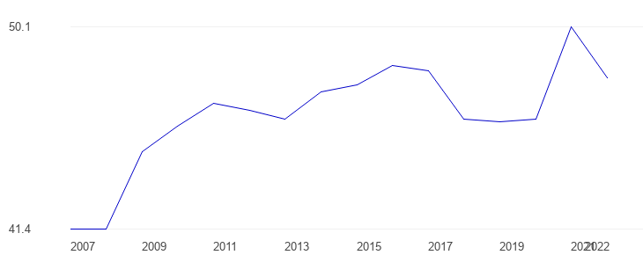
Аргентина в рейтинге недееспособности государств
Рис. 2. Динамика баллов позиции Аргентины в рейтинге недееспособности государств (Fragile State Index)
Рис. 3. Рейтинг недееспособности государств (составлен в 2021)

Slide 8
Исторический фактор пространственной дезинтеграции
Годы | Провинции | Обстоятельства пространственной дезинтеграции
1841 | Корриентес, Санта-Фе | Мятежи против диктатуры Росаса.
1851–1852 | Корриентес, Энтре-Риос | Мятеж против диктатуры Росаса при поддержке Парагвая и Бразилии.
1852–1861 | Буэнос-Айрес | Выход провинции и города из состава Аргентинской Конфедерации, конфронтация с Объединенными провинциями.
1870–1871, 1873 | Энтре-Риос | Антифедералистское восстание, возглавляемое Л. Хорданом.
1890 (июль) | Автономный город Буэнос-Айрес | «Парковая революция», подавлена в течение нескольких дней.
1893 (июль-октябрь) | Автономный город Буэнос-Айрес, провинция Буэнос-Айрес, Санта-Фе, Корриентес, Тукуман, Сан-Луис | Революция радикалов, подавлена в течение года.
1905 | Автономный город Буэнос-Айрес, Мендоса, Кордова, Санта-Фе | Радикальная революция, подавлена в течение нескольких дней.
1969–1972 | Санта-Фе, Кордова, Рио-Негро, Тукуман | Эпоха «пуэбладас» – городских восстаний, которые сопровождались столкновениями с полицией, возведением баррикад и потерей контроля над территориями со стороны центрального правительства. Как правило, быстро подавлялись.

Slide 9
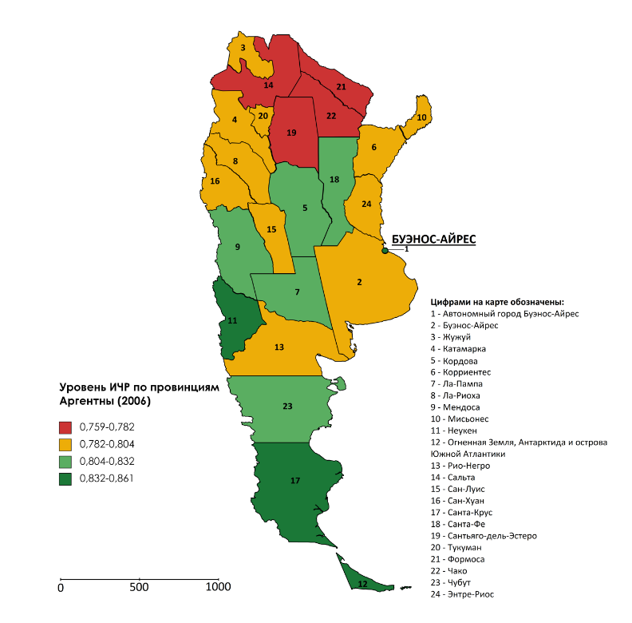
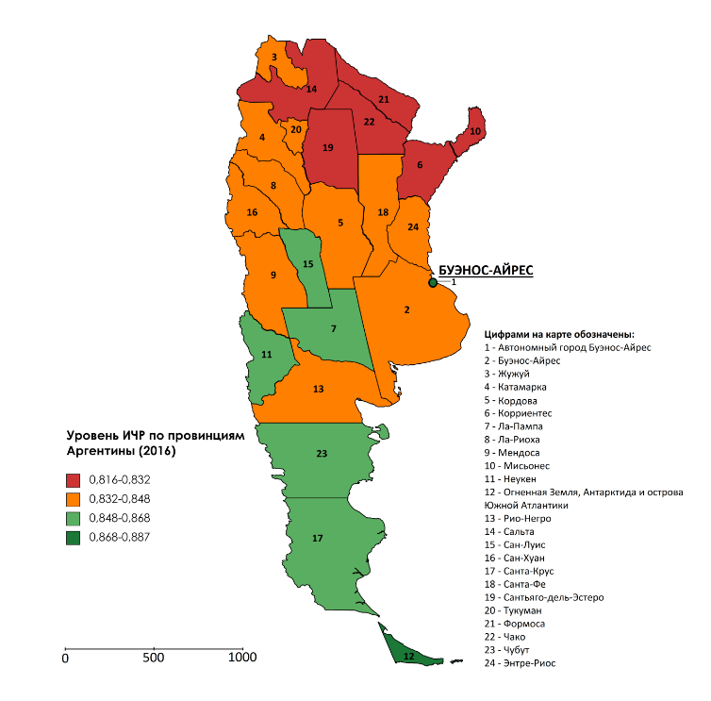
Динамика социально-экономического фактора пространственной дезинтеграции

Slide 10
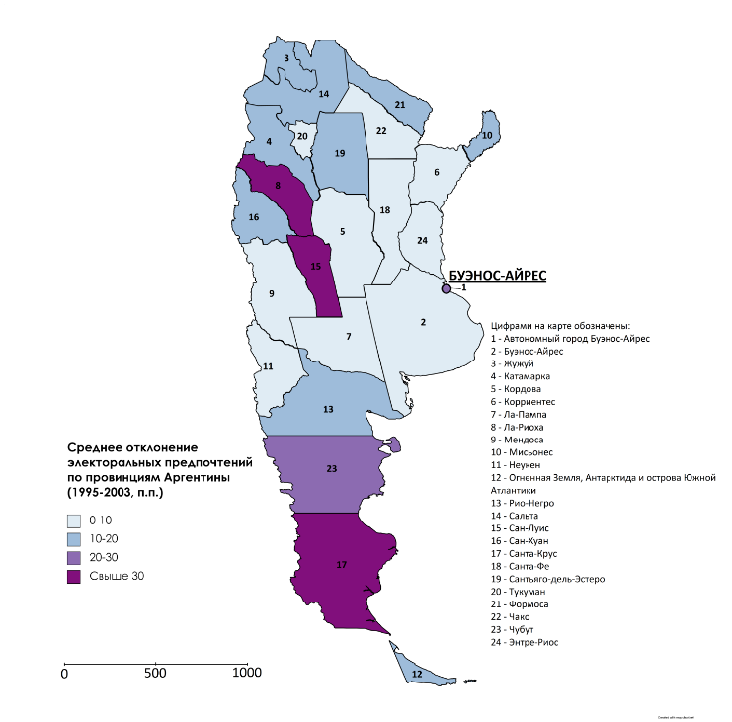
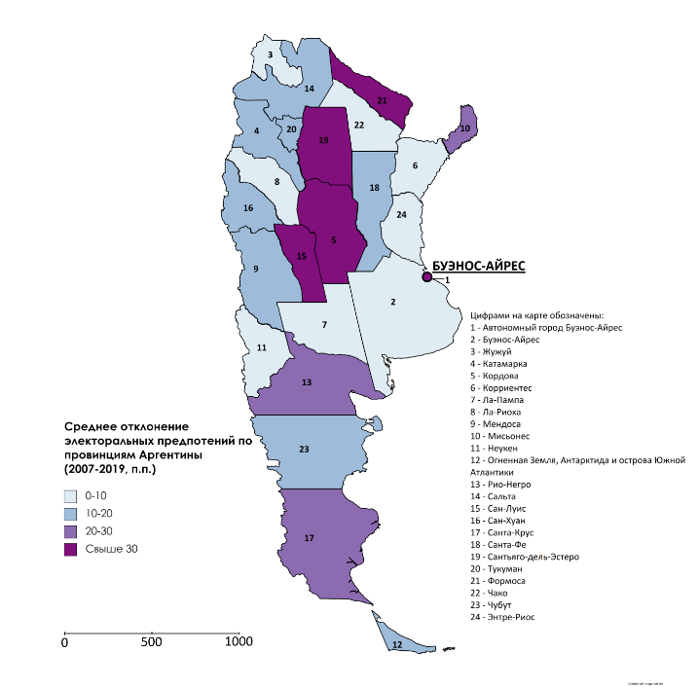
Динамика внутриполитического фактора пространственной дезинтеграции

Slide 11
Прочие факторы пространственной дезинтеграции
В ходе исследования было установлено, что этнокультурный, транспортный, военно-стратегический и внешнеполитический факторы играют существенно меньшую роль в процессах пространственной дезинтеграции Аргентины.
С другой стороны, отсутствует какая-либо динамика в оценке рисков.
Важно помнить про качество статистики (расхождение в инструментарии в разные времена).
Однако даже в «статике» видно, что пространство Аргентины сильно поляризовано.

Slide 12
Итоговые расчеты рисков пространственной дезинтеграции для АТЕ Аргентины
Фактор | 2006 год |  |  |  | 2016–2022 годы
 | АТЕ | Численность населения (тыс. чел.) | Доля от населения страны (%) | Вес фактора | АТЕ | Численность населения (тыс. чел.) | Доля от населения страны (%) | Вес фактора
Исторический | Автономный город Буэнос-Айрес, Буэнос-Айрес, Корриентес, Санта-Фе, Энтре-Риос, Тукуман, Сан-Луис, Мендоса, Кордова | 30867 | 77 | 0,77 | Автономный город Буэнос-Айрес, Буэнос-Айрес, Корриентес, Санта-Фе, Энтре-Риос, Тукуман, Сан-Луис, Мендоса, Кордова | 34614 | 76 | 0,76
Социально-экономический | Лидеры: Автономный город Буэнос-Айрес, Неукен, Санта-Крус, Огненная Земля. Аутсайдеры: Сальта, Чако, Формоса, Сантьяго-дель-Эстеро | 7515 | 19 | 0,19 | Лидеры: Огненная Земля, Автономный город Буэнос-Айрес. Аутсайдеры: Сальта, Чако, Формоса, Сантьяго-дель-Эстеро, Корриентес, Мисьонес | 9844 | 22 | 0,22
Внутриполитический | «Лоялисты»: Санта-Крус, Ла-Риоха, Чубут, Сан-Луис. Оппозиция: автономный город Буэнос-Айрес | 4439 | 11 | 0,11 | «Лоялисты»: Формоса, Мисьонес, Рио-Негро, Санта-Крус, Сантьяго-дель-Эстеро. Оппозиция: автономный город Буэнос-Айрес, Кордова, Сан-Луис. | 11303 | 25 | 0,25
Этнокультурный | Индейские провинции: Чубут, Неукен, Жужуй, Рио-Негро, Сальта, Формоса. Неиндейские: Корриентес, Энтре-Риос, Сан-Хуан, Ла-Риоха, Мисьонес. | 8462 | 21 | 0,21 | Индейские провинции: Чубут, Неукен, Жужуй, Рио-Негро, Сальта, Формоса. Неиндейские: Корриентес, Энтре-Риос, Сан-Хуан, Ла-Риоха, Мисьонес. | 9774 | 22 | 0,22
Транспортный | Огненная Земля, Неукен, Энтре-Риос, Сальта | 3128 | 8 | 0,08 | Огненная Земля, Неукен, Энтре-Риос, Сальта | 3648 | 8 | 0,08
Военно-стратегический | Катамарка, Рио-Негро. | 1007 | 3 | 0,03 | Катамарка, Рио-Негро. | 1163 | 3 | 0,03
Внешне-политический | Неукен, Огненная Земля, Рио-Негро, Санта-Крус | 1591 | 4 | 0,04 | Неукен, Огненная Земля, Рио-Негро, Мисьонес | 2648 | 6 | 0,06
ИТОГО |  |  |  | 1,43 |  |  |  | 1,62

Slide 13
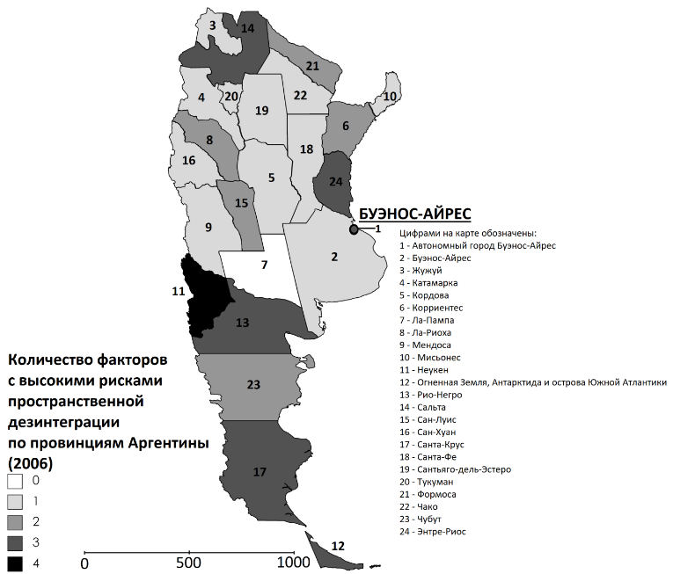
Риски пространственной дезинтеграции провинций Аргентины, 2006 и 2022 гг.

Slide 14
Выводы
Общий риск пространственной дезинтеграции Аргентины увеличился за 16 лет с 1,43 до 1,62. Положительная динамика, но значение рисков Чили составляют 1,85, Мексики – 2,23, Венесуэлы – 2,3, Боливии – 3,17. Исключением является относительно гомогенный Эквадор с риском 1,34.
Зафиксирован высокий удельный вес социально-экономического и внутриполитического факторов в общей структуре пространственной дезинтеграции. Это отражается на уровне социально-экономического развития регионов страны: главными бенефициарами роста стали столица и малозаселенная Огненная Земля, живущая за счет экспорта энергоресурсов и туризма. В то же время, Неукен и Санта-Крус замедлили темпы экономического роста, а хронически отстающие северные провинции не поспевают даже за общегосударственными трендами.
Выделены две группы «дезинтегрантов» (3 и более факторов): «старые» – Сальта, Энтре-Риос, столица, Неукен, Огненная Земля; «новые» – Корриентес, Формоса, Мисьонес, Рио-Негро.
Пространственные сдвиги в рисках дезинтеграции в Аргентине можно охарактеризовать следующими тенденциями: а) усиление гетерогенности приграничных северных и северо-восточных провинций, б) поляризация Патагонии.

